Slide 1
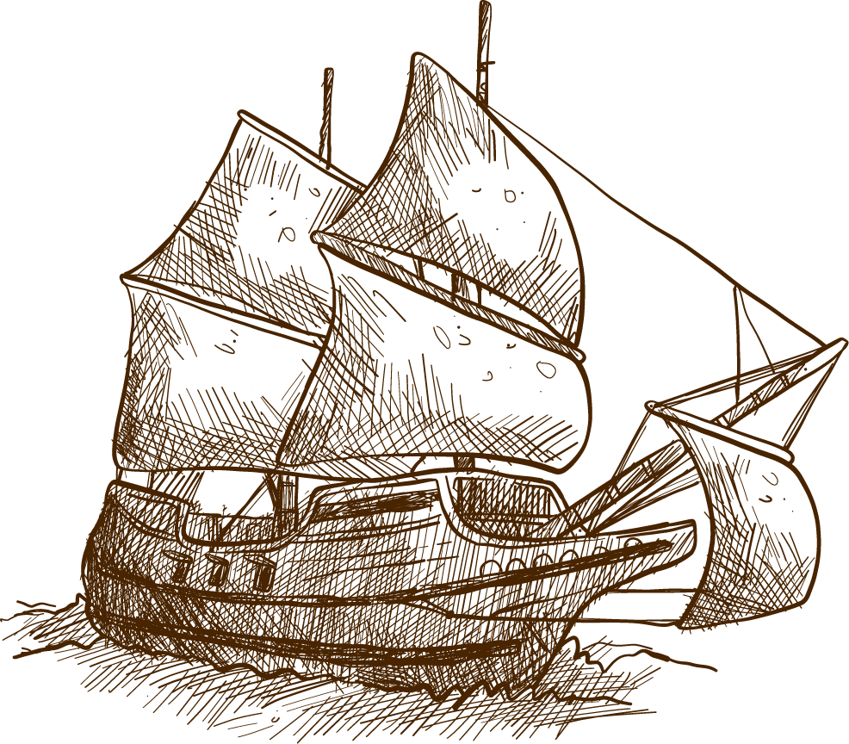



KALIMAT
Azhar Maulana Ferdiansyah (221240001263)
Dhika Ardhani (221240001266)
M. Gilang M.W. Sabdokafi (221240001248)
Sidra Febrian Hardiyanto (221240001231)

Slide 2

01
03
Pengertian Kalimat
Jenis Kalimat
02
Unsur Kalimat
04
Kalimat Efektif

Slide 3
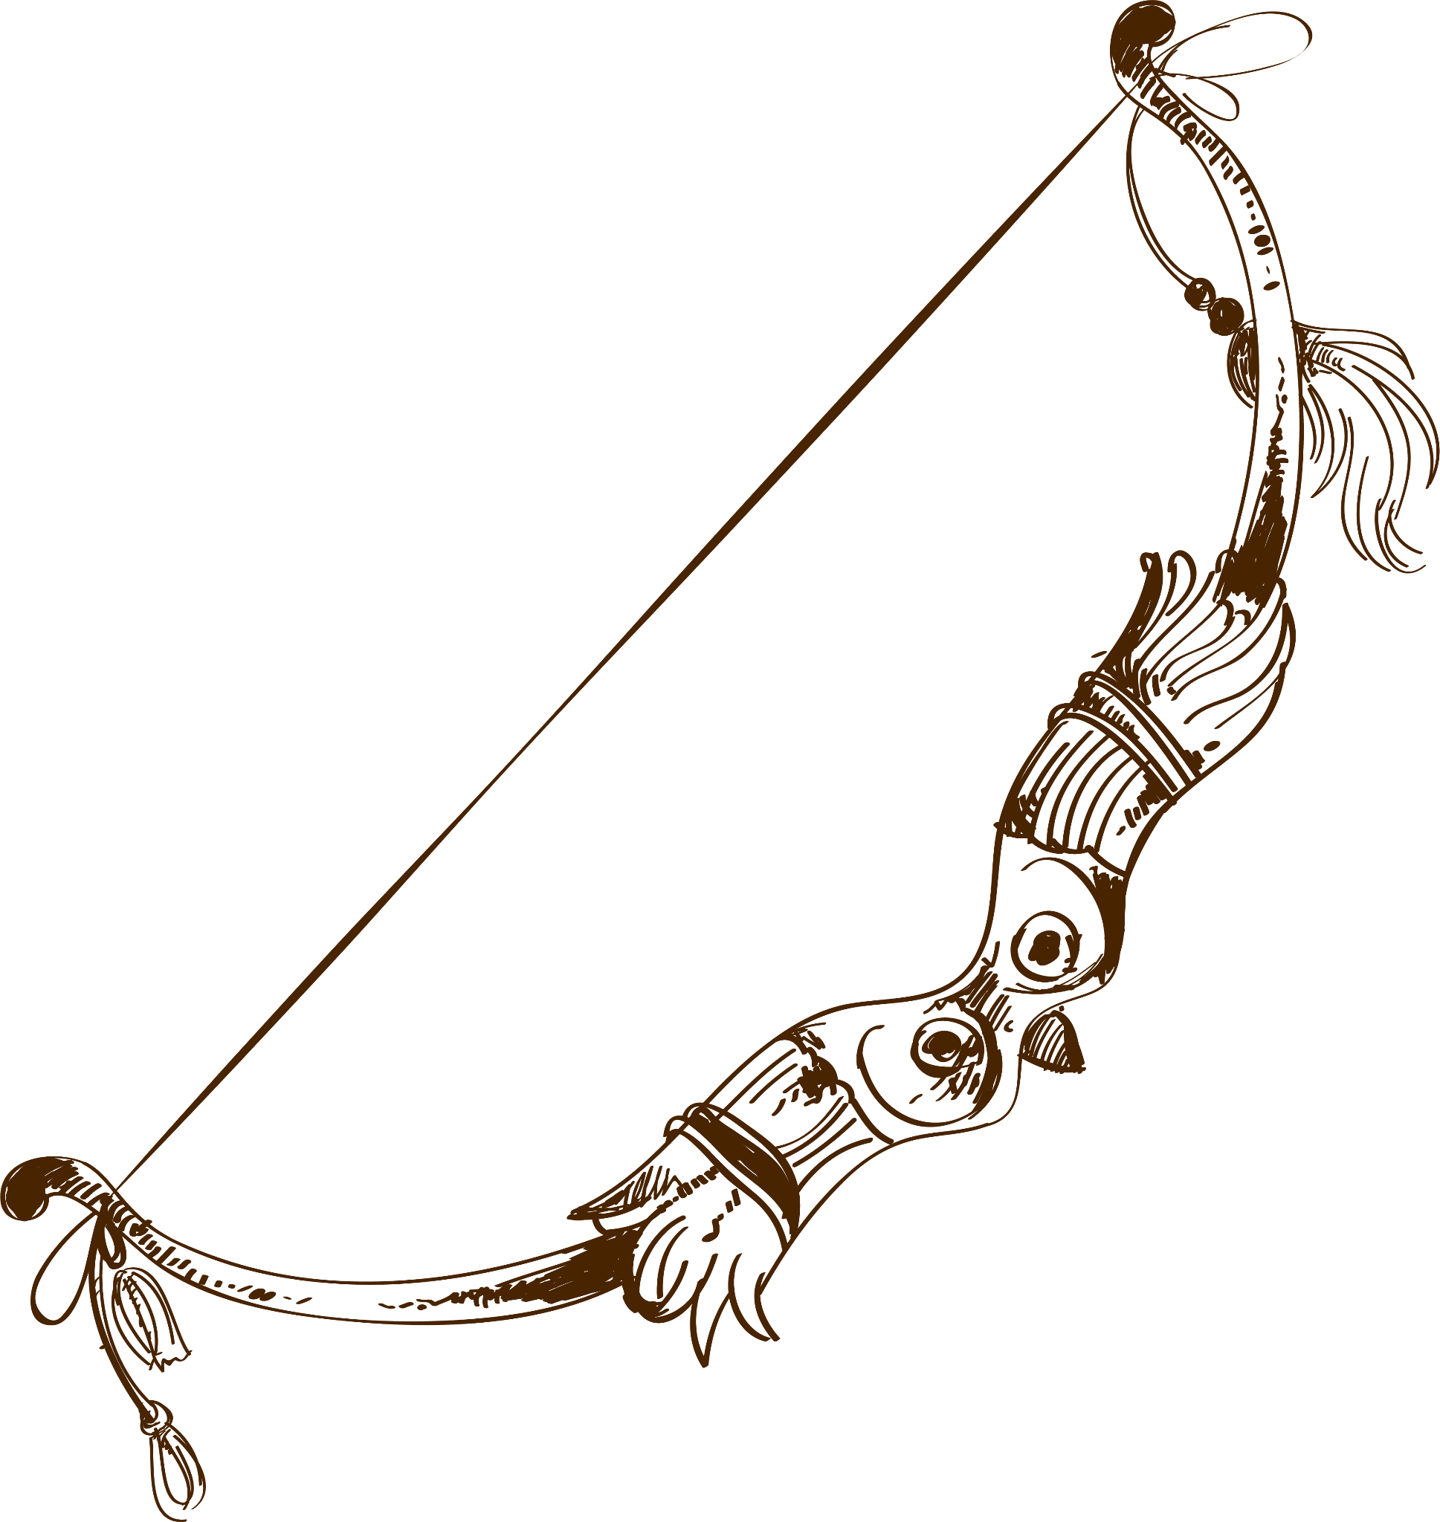

01
Pengertian Kalimat
Kalimat: Satuan bahasa berupa rangkaian kata yang dapat berdiri sendiri dan menyatakan makna yang lengkap.

Slide 4
— Harimurti (2008:103)
Kalimat adalah satuan bahasa yang secara relatif berdiri sendiri, mempunyai pola intonasi final dan secara aktual maupun potensi terdiri dari klausa

Slide 5
— KBBI (2008:609)
Kalimat adalah kesatuan ujar yang mengungkapkan suatu konsep pikiran dan perasaan

Slide 6
— Sultan Takdir Alisyahbana
Kalimat adalah kumpulan kata-kata yang terkecil yang mengandung pikiran lengkap.

Slide 7

Unsur Kalimat
02
S
P
O
Pl
K
Subjek
Predikat
Objek
Pelengkap
Keterangan

Slide 8

Subjek
Bagian kalimat yang menunjukkan pelaku atau pokok pembicaraan.
Menjadi jawaban dari pertanyaan siapa atau apa
Ayah membelikan Budi laptop di toko komputer

Slide 9


Predikat
Bagian kalimat yang memberi tahu Tindakan dan keadaan subjek, biasanya berupa verba dan adjektiva.
Jawaban dari pertanyaan mengapa dan bagaimana.
Ayah membelikan Budi laptop di toko komputer

Slide 10

Objek
Bagian kalimat yang melengkapi predikat.
Jawaban dari pertanyaan apa.
Ayah membelikan Budi laptop di toko komputer

Slide 11

Pelengkap
Bagian kalimat yang melengkapi predikat.
Pelengkap tidak dapat menjadi subjek dalam kalimat pasif.
Ayah membelikan Budi laptop di toko komputer

Slide 12
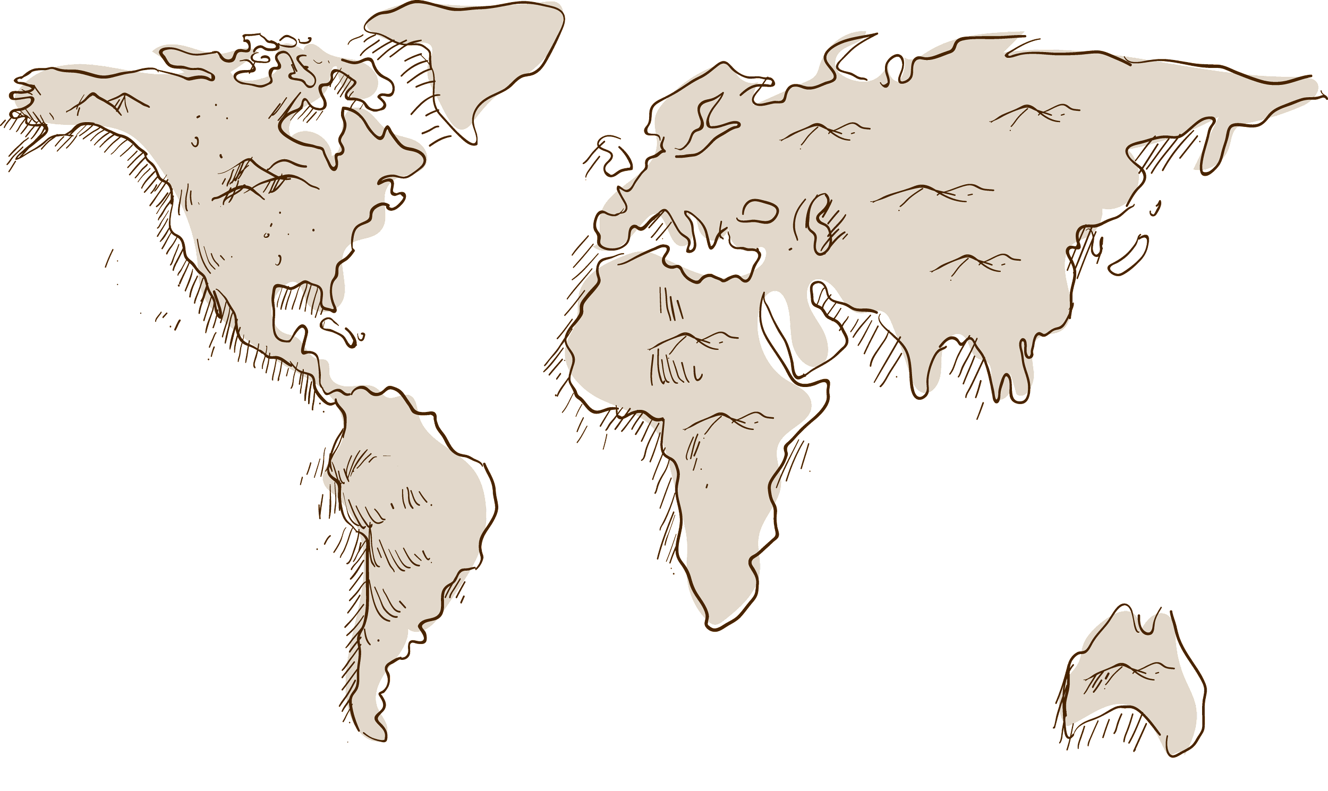
Keterangan
Bagian kalimat yang menerangkan
unsur-unsur kalimat sebelumnya.
Keterangan dapat diletakkan di awal, tengah, dan akhir kalimat.
Keterangan dapat berupa: waktu, tempat, cara, alat, tujuan, dan penyerta.
Ayah membelikan Budi laptop di toko komputer

Slide 13

03
Jenis Kalimat

Slide 14
1. Kalimat Tunggal
Kalimat yang terdiri atas satu pola klausa.
Surya menggambar mobil di buku tulis (S-P-O-K)
Korban banjir menerima bantuan (S-P-O)
Ibu memarahi adik (S-P-O)
2. Kalimat Interogatif
Dikenal sebagai kalimat tanya, ditandai dengan tanda tanya dan kata apa, kenapa, dimana, siapa, kapan, dan bagaimana.
Apa yang sedang kamu makan?
Kenapa Andi tidak masuk sekolah?
Dimana kamu tinggal?

Slide 15
3. Kalimat Imperatif
Kalimat perintah, suruhan, dan permintaan.
Pergilah dari sini!
Seluruh siswa dimohon tenang!
Dilarang merokok di ruangan ini!
4. Kalimat Inversi
Kalimat yang predikatnya selalu mendahului subjeknya.
Terdapat banyak piring di dalam almari
Dibelinya motor itu dengan harga murah
Disiraminya tanaman itu setiap hari

Slide 16
5. Kalimat Eksklamatif
Kalimat yang mengungkapkan pujian, perasaan kagum, dan heran.
Wah, lukisanmu bagus sekali
Makanan ini enaknya bukan main
Alangkah indahnya pemandangan pantai ini
Kalimat yang mempunyai dua atau lebih klausa.
6. Kalimat Majemuk
Jenis kalimat majemuk:
Kalimat majemuk bertingkat
d. Kalimat majemuk campuran
a. Kalimat majemuk setara
b. Kalimat majemuk rapatan

Slide 17
a. Kalimat Majemuk Setara
Penggabungan beberapa kalimat tunggal yang kedudukannya setara.
Kata penghubung (konjungsi) setara:
Konjungsi | Jenis
Dan | Penggabungan
Bahkan | Penguatan / penegasan
Atau | Pemilihan
Sedangkan | Berlawanan
Kemudian, lalu, lantas | Urutan waktu

Slide 18
a. Kalimat Majemuk Setara
Contoh:
Eni memesan nasi goreng. (kalimat tunggal 1)
Yuri memesan mie goreng. (kalimat tunggal 2)
Eni memesan nasi goreng, sedangkan Yuri memesan mie goreng. (kalimat majemuk)

Slide 19
b. Kalimat Majemuk Rapatan
Penggabungan beberapa kalimat tunggal yang hanya menyebutkan sekali untuk subjek, predikat, atau objek yang sama.
Manusia butuh makan. (kalimat tunggal 1)
Manusia butuh pakaian. (kalimat tunggal 2)
Manusia butuh tempat tinggal. (kalimat tunggal 3)
Manusia butuh makan, pakaian, dan tempat tinggal. (kalimat majemuk rapatan

Slide 20
c. Kalimat Majemuk Bertingkat
Penggabungan beberapa kalimat tunggal yang kedudukannya berbeda. Terdapat induk dan anak kalimat di dalam kalimat majemuk bertingkat.
Kata penghubung (konjungsi) bertingkat:
Konjungsi | Jenis
jika, kalua, manakala, andaikata, asal(kan) | Syarat
agar, supaya, biar | Tujuan
walaupun, biarpun, kendati(pun) | Perlawanan (konsesif)
sebab, karena, oleh karena | Penyebab
maka, sehingga | Pengakibatan

Slide 21
c. Kalimat Majemuk Bertingkat
Konjungsi | Jenis
dengan, tanpa | Cara / alat
seperti, bagaikan, alih-alih | Perbandingan
bahwa | Penjelasan
padahal | Kenyataan
Contoh:
Ferdi anak yang pintar. (induk kalimat)
Ia mendapatkan ranking satu di kelasnya. (anak kalimat)
Ferdi anak yang pintar karena ia mendapatkan ranking satu di kelasnya. (kalimat majemuk bertingkat)

Slide 22
d. Kalimat Majemuk Campuran
Gabungan dari kalimat majemuk setara dan kalimat majemuk bertingkat. Minimal terdiri dari tiga kalimat.
Contoh:
Doni bersama dengan Dika. (kalimat tunggal 1, induk kalimat)
Mereka bermain playstation di kamar. (kalimat tunggal 2, anak kalimat)
Aku datang ke rumahnya pagi ini. (kalimat tunggal 3, keterangan waktu)
Doni bersama dengan Dika, lalu mereka bermain playstation di kamar ketika aku datang ke rumahnya pagi ini. (kalimat majemuk campuran)

Slide 23

Kalimat Efektif
04

Slide 24

Kalimat Efektif
Adalah kalimat yang memiliki kemampuan untuk menimbulkan Kembali gagasan – gagasan pada pikiran pendengar atau pembaca seperti apa yang ada dalam pikiran pembicara atau penulis

Slide 25
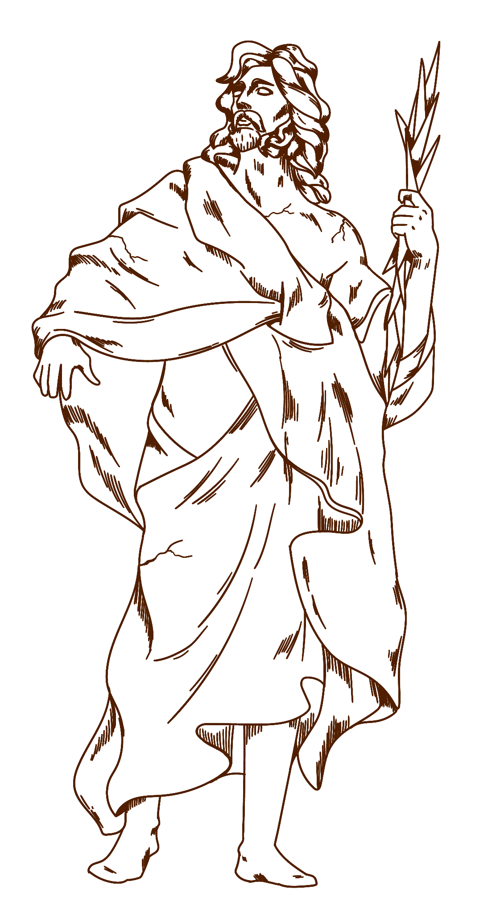
Ciri-ciri Kalimat Efektif

Slide 26
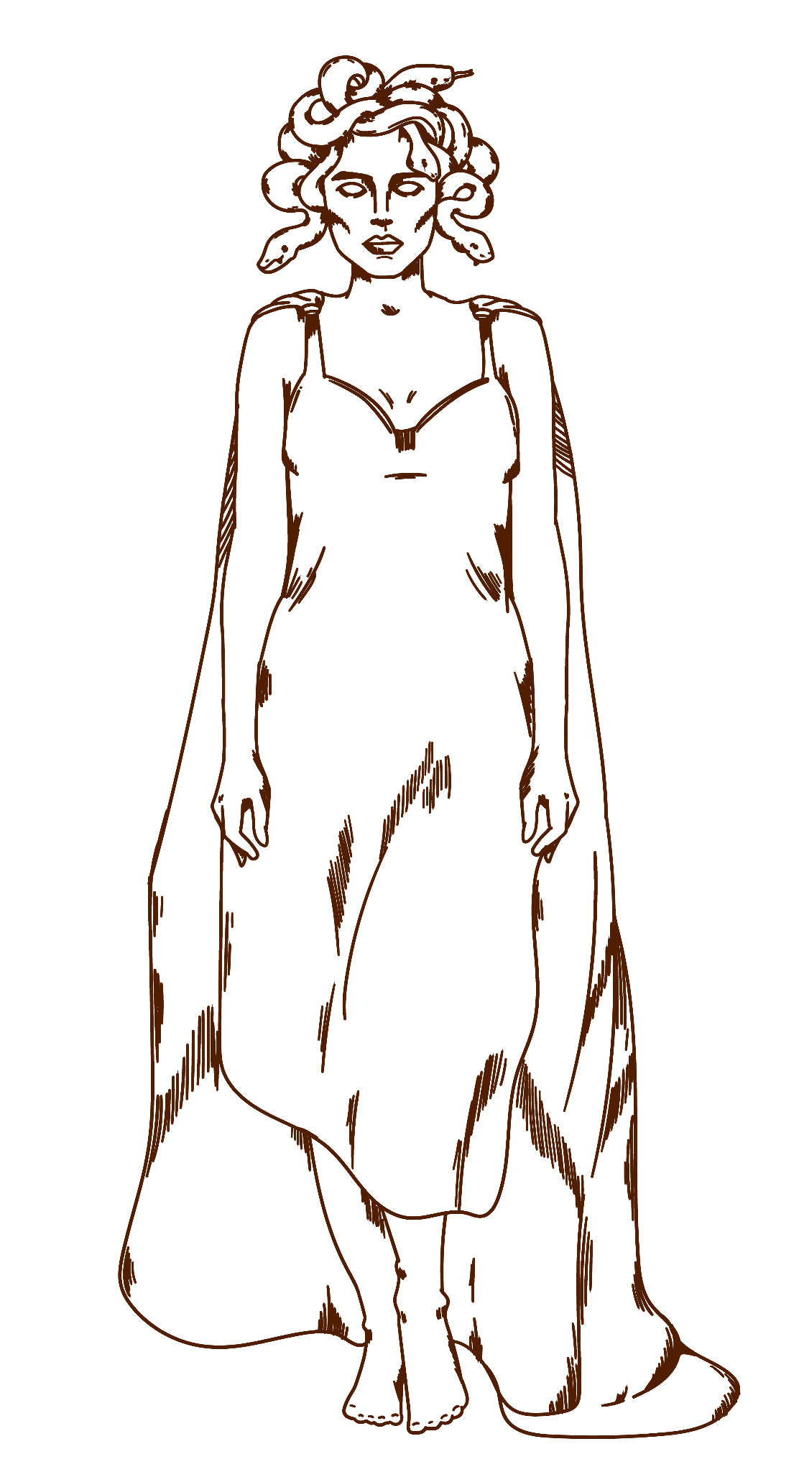
Kesepadanan
Adalah adanya kesepadanan atau
keseimbangan antara pikiran, gagasan, dan struktur Bahasa yang digunakan.

Slide 27

Keparalelan
Adalah kesamaan bentuk kata yang digunakan dalam kalimat itu
Jika bentuk pertama menggunakan nomina, bentuk kedua dan seterusnya juga harus menggunakan nomina,

Slide 28
Ketegasan
Yang dimaksud dengan ketegasan atau penekanan adalah suatu perlakuan penonjolan pada ide pokok kalimat.

Slide 29
Kehematan
Adalah hemat menggunakan kata, frase,atau bentuk lain yang dianggap tidak perlu.
Kehematan bukan berarti harus menghilangkan kata kata yang dapat menambah kejelasan kalimat.

Slide 30
Kecermatan
Yang dimaksud cermat adalah kalimat itu tidak menimbulkan tafsiran ganda dan tepat dalam pilihan kata

Slide 31
Kepaduan
,
Adalah kepaduan pernyataan dalam kalimat itu sehingga informasi yang disampaikannya tidak terpecah pecah.
Kalimat yang padu tidak bertele tele dan tidak mencerminkan cara berfikir yag tidak sistematis.

Slide 32
Kelogisan
,
Adalah ide kalimat yang dapat diterima oleh akal sehat dan sesuai dengan ejaan yang berlaku

Slide 33
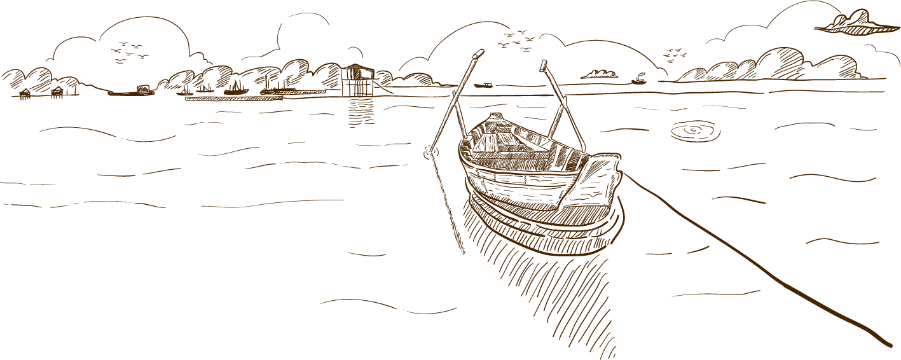
TERIMA KASIH
Silahkan bertanya maksimal 3 penanya

